Slide 1
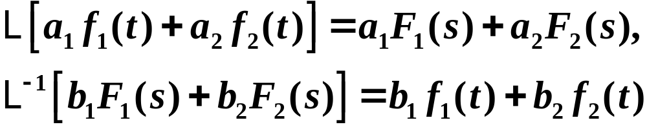
第二节 Laplace变换的性质
1.线性性质:

Slide 2
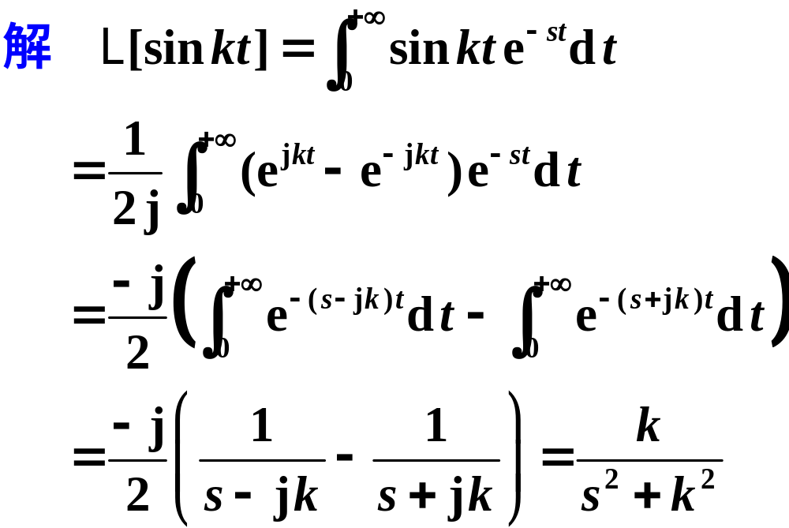
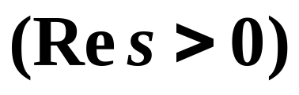
例3 求 f (t)=sinkt (k为实数) 的拉氏变换

Slide 3
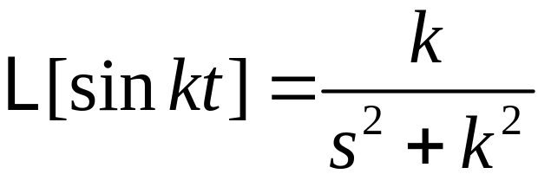
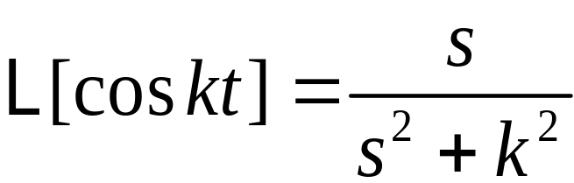
同理可得

Slide 4
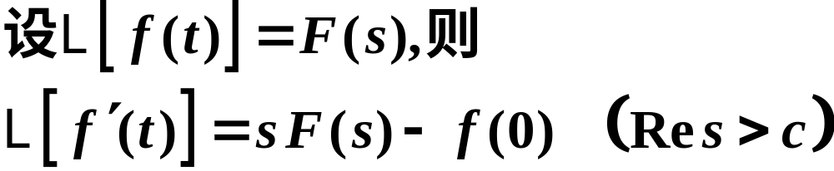
2.微分性质:
原像函数的微分性：

Slide 5
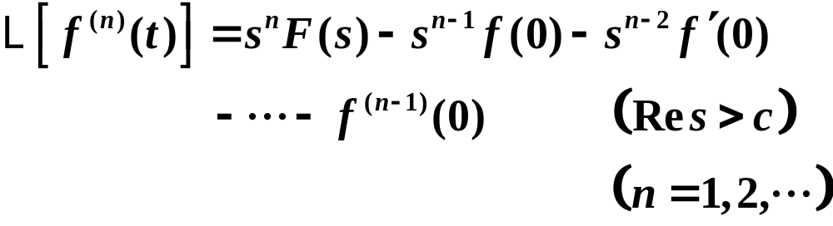
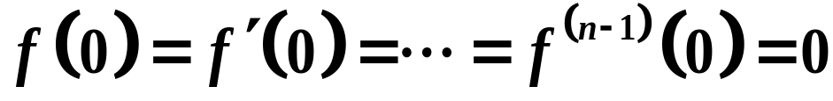
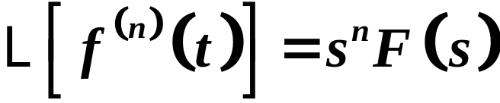
推论（牢记n=1,2）：
特别当 时,有
此性质可以使我们有可能将f (t)的微分方程转化为F(s)的代数方程.

Slide 6
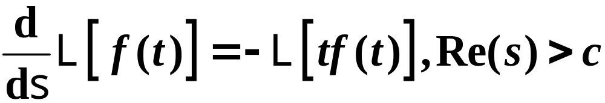
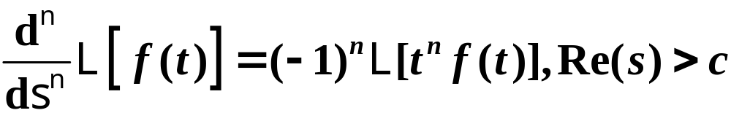
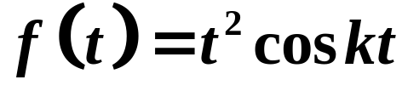
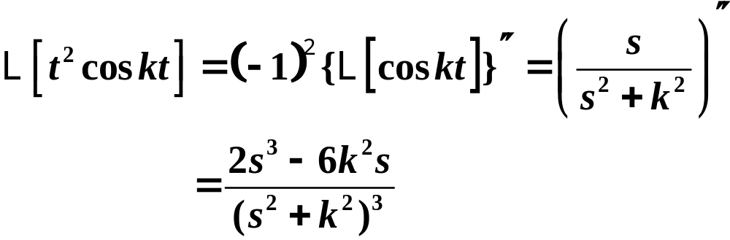
像函数的微分性(证明略):
推论
例4 求 (k为实数) 的拉氏变换.
解

Slide 7
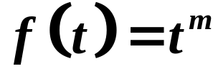
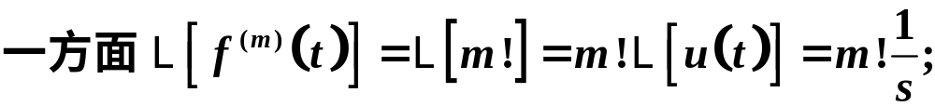
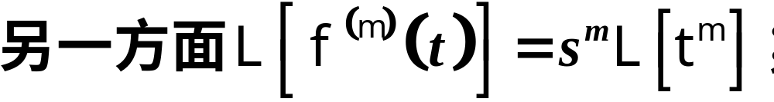
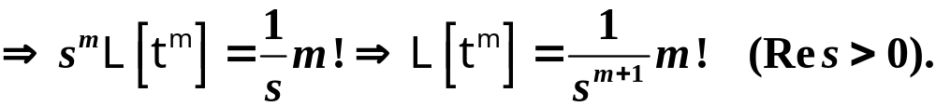
例5 求 的拉氏变换（m为正整数）。

Slide 8
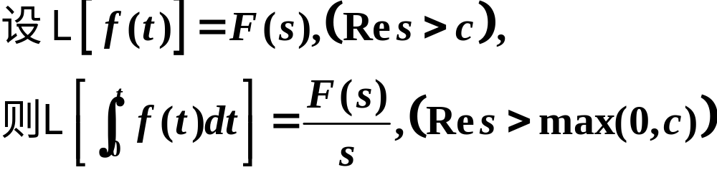
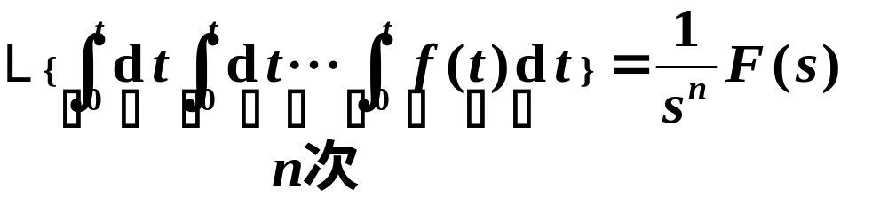
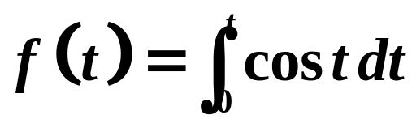
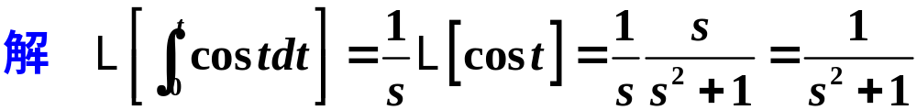
3. 积分性质
例6 求 的拉氏变换.

Slide 9
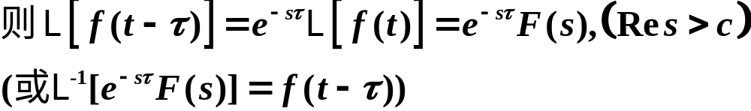
函数f (t−τ)与f (t)相比, f (t)从t = 0开始有非零数值.而
f (t−τ)是从t =τ 开始才有非零数值. 即延迟了一个时间τ. 从它的图象讲, f (t−τ)是由f (t)沿 t 轴向右平移τ 而得, 其拉氏变换也多一个因子e^{−sτ}.
f(t)
f(t−τ)
O
τ
t

Slide 10
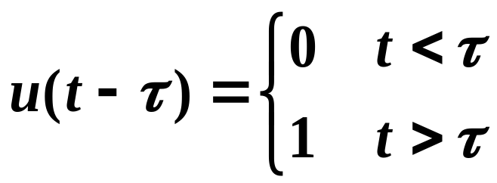
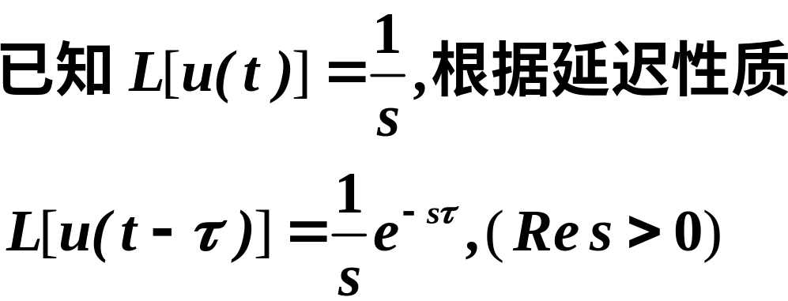
例7.求函数
的拉氏变换.
解
u(t−τ)
1
O
τ
t

Slide 11
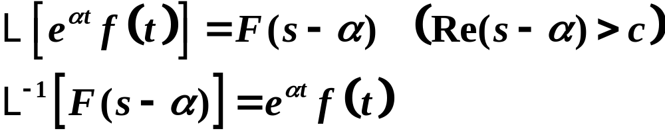
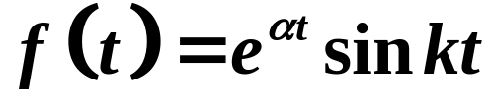
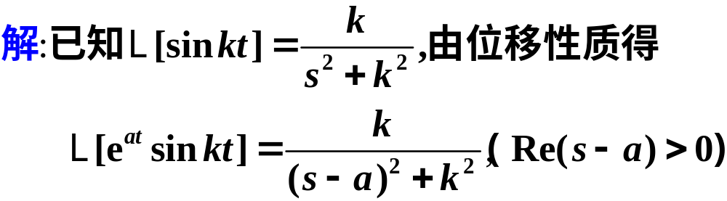
例8 求 的拉氏变换.

Slide 12
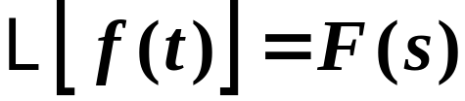
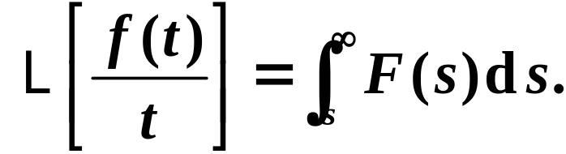
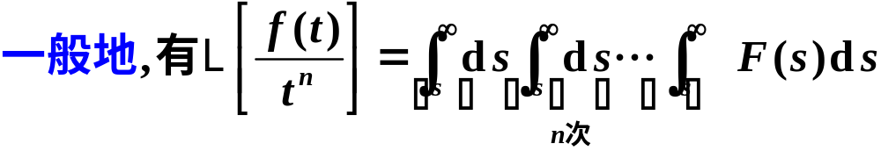
6 (补) 象函数积分性质:
则

